Slide 1
Design I
Deel 6 — requirements en scope
Ductus

Slide 2
Vanmorgen
De nieuwe opdracht
Requirement of oplossing
Scope en context
Decompositie en hergebruik
Ontwerpmethoden kiezen
Terug naar de opdracht

Slide 3
1. De nieuwe opdracht

Slide 4
De simulatievoorziening
Deelnemers laten zien wat hun pensioenkeuze betekent
Claudette's eerste stap: een lijst
Zesendertig punten binnen een uur

Slide 5
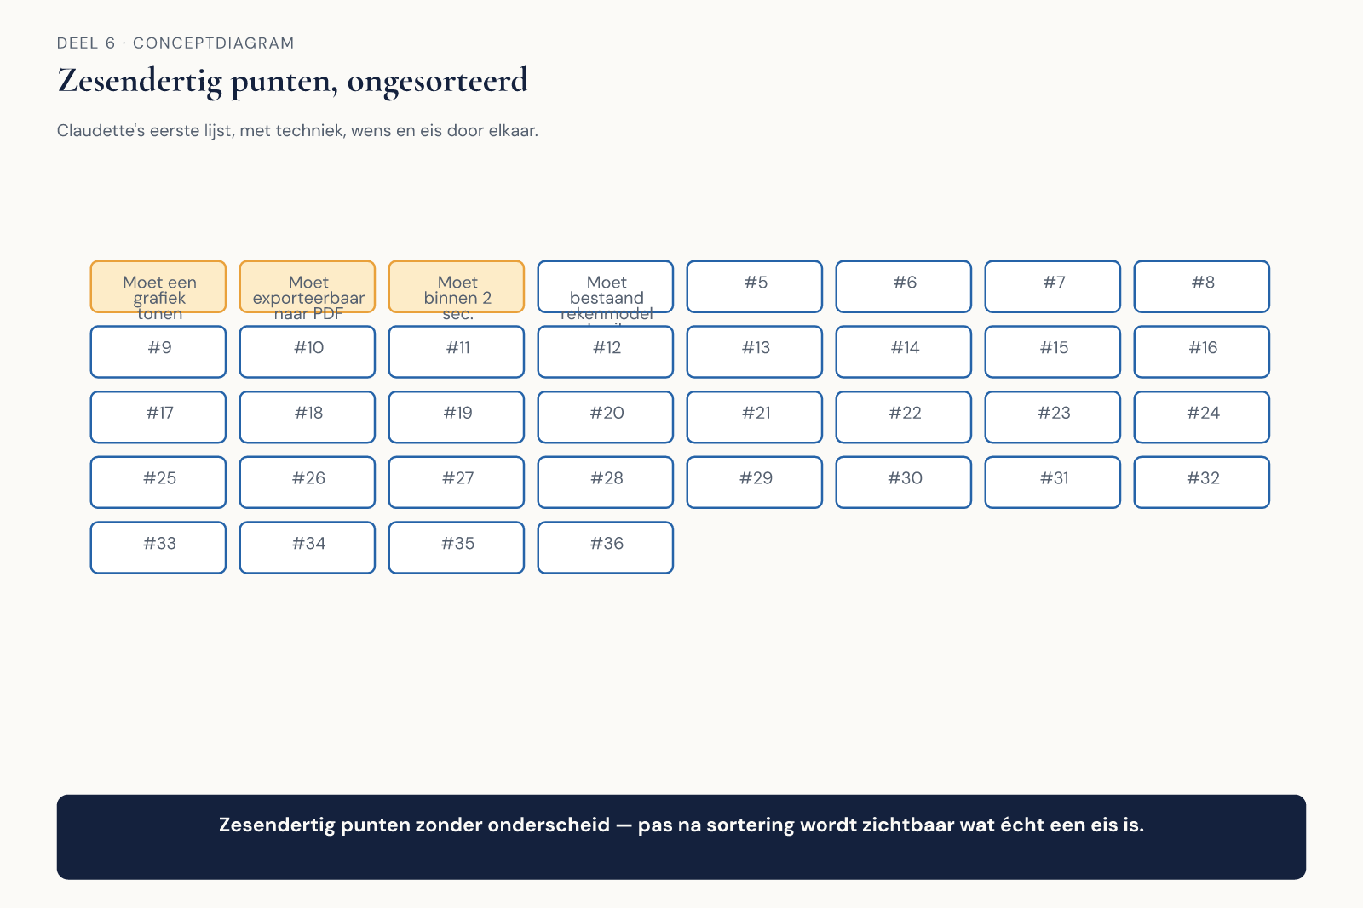
De lijst
Figuur 6-1 — 36 punten, ongesorteerd, techniek/wens/eis door elkaar

Slide 6
"Wat moet dit systeem eigenlijk kunnen dat het huidige portaal niet kan?"
— de projectmanager

Slide 7
Ze kon het niet in één zin beantwoorden

Slide 8
2. Requirement of oplossing

Slide 9
Het onderscheid
Requirement: wat het systeem moet bereiken
Oplossing: hoe
"Moet een grafiek tonen" — dat is een oplossing die zich voordoet als requirement

Slide 10
De waarom-toets
Wat er stond | Waarom → Waarom | Echte requirement
"Grafiek tonen" | ziet effect → weloverwogen keuze | deelnemer kan gevolgen beoordelen vóór de keuze

Slide 11
Zodra de echte requirement op tafel ligt
Ontstaat er ruimte voor meerdere oplossingen

Slide 12
Opdracht 1 — De waarom-toets
15 minuten, individueel
Zes requirementspunten · vraag "waarom" tot je bij een gebruikersbehoefte uitkomt

Slide 13
3. Scope en context

Slide 14
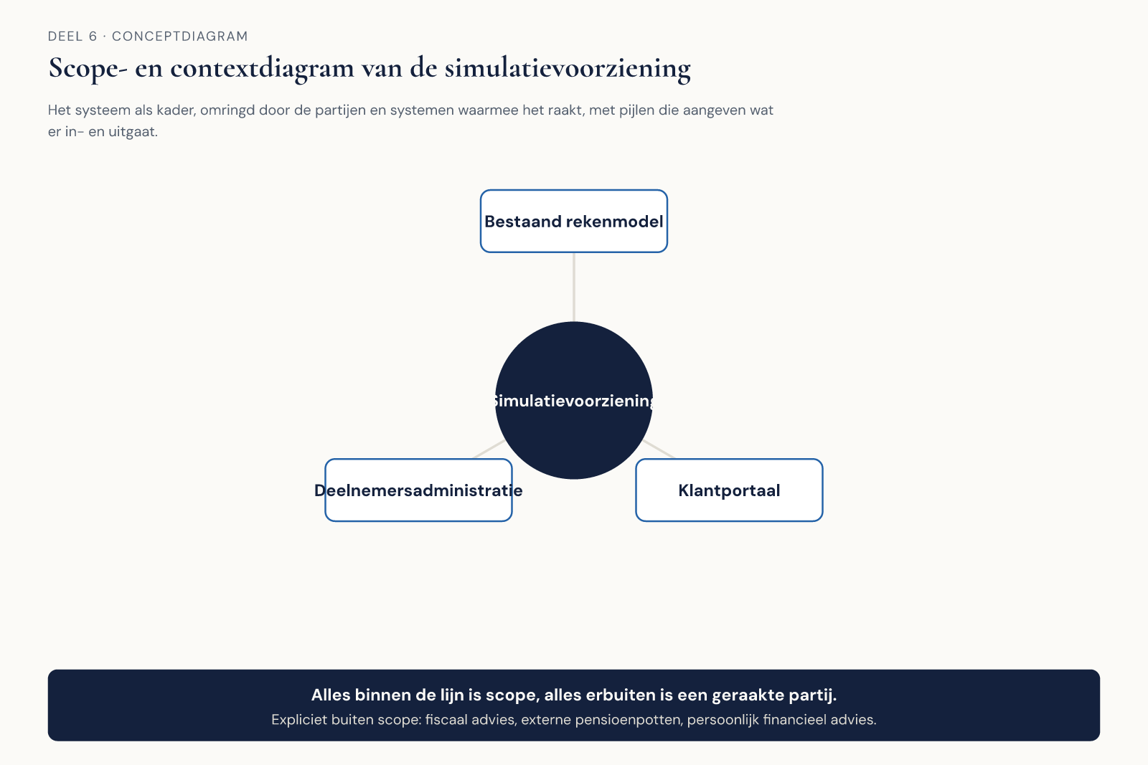
Drie lagen
Figuur 6-3 — binnen scope, buiten scope/geraakt, expliciet buiten scope

Slide 15
De laag die het vaakst ontbreekt
Binnen scope: wat het systeem zelf doet
Buiten scope, geraakt: waarmee het uitwisselt
Expliciet buiten scope: bewust uitgesloten, mét reden
Zonder die derde laag: geen afbakening, een wensenlijst met een losse rand

Slide 16
Opdracht 2 — Je eigen scopediagram
25 minuten, individueel
Drie lagen invullen voor een eigen systeem · teken het diagram

Slide 17
4. Decompositie en hergebruik

Slide 18
Decomponeer langs de lijnen waarlangs dingen apart veranderen
Niet langs hoe ze toevallig gebouwd zijn

Slide 19
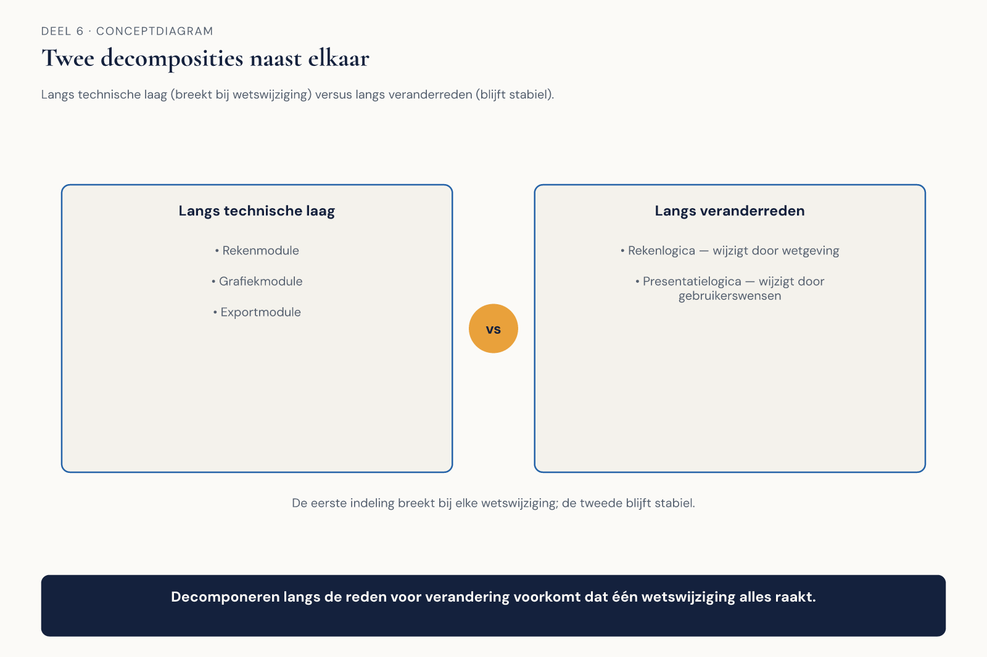
Twee decomposities
Figuur 6-4 — technische laag (breekt bij wetswijziging) vs. veranderreden (blijft stabiel)

Slide 20
Bij de simulatievoorziening
Rekenmodel wijzigt door wetgeving
Presentatie wijzigt door gebruikerswensen
Scheid ze langs die lijn — niet langs "rekenmodule / grafiekmodule"

Slide 21
Opdracht 3 — Decomponeren langs veranderreden
20 minuten, tweetallen
Technische opdeling vs. opdeling langs veranderreden · waar wijken ze af?

Slide 22
5. Ontwerpmethoden kiezen

Slide 23
Drie situaties
Situatie | Aanpak
Probleem begrepen, oplossing niet | verken eerst alternatieven
Oplossing voor de hand liggend, probleem niet | terug naar de requirement
Probleem in beweging | kleine, snel herzienbare versie

Slide 24
De meest gemaakte fout:
situatie 2 behandelen als situatie 1

Slide 25
Opdracht 4 — Welke situatie, welke aanpak
15 minuten, individueel
Vier gevallen, waaronder: "iets met AI doen"

Slide 26
6. Terug naar de opdracht

Slide 27
Claudette's herschreven aanpak
Requirement | gevolgen beoordelen vóór een onomkeerbare keuze
Scope | rekenen + tonen + bewaren; buiten scope: fiscaal advies, externe potten
Decompositie | rekenlogica los van presentatielogica
Methode | situatie 2 — terug naar de requirement, ondanks tijdsdruk

Slide 28
Van 36 punten naar 1 requirement, 1 diagram, 1 vraag

Slide 29
Wat dit deel niet afsluit
Er sluit hier geen observatie
Dit is het fundament voor deel 7
Wie legt straks vast waaróm dit besluit is genomen, en niet een ander?

Slide 30
Volgende keer
Deel 7 — Design II: architectuurbeschrijving en besluitvorming
Dat wordt O6.

